Slide 1
Dicle İlçe Milli Eğitim Müdürlüğü
Meis Mödülü 2016-2017 Eğitim Öğretim Yılı İstatistik Bilgileri Veri Giriş İşlemleri

Slide 2
GİRİŞ
Ne
Yapıyoruz
Resmi istatistik programı çerçevesinde MEB’e bağlı resmi ve özel kurumların çeşitli alanlardaki bilgilerini topluyoruz.
Niçin
Yapıyoruz
Elde edilen veriler stratejik planların hazırlanmasında, eğitim yatırımlarının planlanmasında, bölgesel derslik ve okul yapımı planlarında kullanılıyor.Okulların tekli eğitime geçişinde bu bilgilerden yararlanılacaktır.
Nasıl
Yapıyoruz
Okul ve kurumlar MEBBİS sistemlerinden veri girişi yapıyor. İlçe okulların veri girişlerini, il ilçelerin veri girişlerini kontrol edip onaylıyor.

Slide 3
GİRİŞ
Ne Zaman
Yapıyoruz
14 Temmuz 2017 Cuma Günü son gün
Kim
Yapıyor
MEB Strateji Geliştirme Daire Başkanlığı
İl Milli Eğitim Müdürlüğü Strateji Geliştirme Bölümü
İlçe Milli Eğitim Müdürlüğü Strateji Geliştirme Birimi

Slide 4
KULLANILACAK SİSTEMLER
https://mebbis.meb.gov.tr
MEİS MODÜLÜ

Slide 5
DİKKAT
VERİ GİRİŞLERİNE BAŞLAMADAN ÖNCE
Kurum ve okulların ilk yapacağı işlem, Bina adres/kontrol ekranına girip kurumun kendisine ait binası var yada yok seçeneklerinden sonra sırasıyla diğer işlemler ile adres bilgilerini güncelleyip kaydetmesi gerekir. Daha sonra diğer ekranlara bilgi girişi yapılacaktır.
Kendine ait binası olan okullar (VAR seçeneğini işaretleyenler) TAHSİS ekranının dışında tüm ekranlara bilgi girişi yapacaklardır. (BİNA BİLGİLERİ VE BİNA KULLANIM EKRANLARINA mutlaka bilgi girişi yapacaklardır.) (Bilgisi olmayan ekranları BOŞ olarak kaydetmeleri gerekir.) Durum onay ekranında işlem görünmesi için ise TAHSİS ekranın girip çıkması yeterli.
NOT: Bina bilgileri ekranına girilince SOL ÜST KÖŞEDEKİ yeni BUTONUNA BASARAK ekranın açılmasını sağlayın) (EK DOSYAYA BAKINIZ)

Slide 6
DİKKAT
VERİ GİRİŞLERİNE BAŞLAMADAN ÖNCE MUTLAKA OKUYUNUZ
Kendine ait binası olmayan okullar (YOK seçeneğini işaretleyenler) ise sadece TAHSİS ekranına girip hangi okulun kaç dersliğini kullandığı bilgisini girecektir. (KENDİ KURUMUNU SEÇMEYECEK-HANGİ OKULUN BİNASINI KULLANIYOR İSE O OKULU SEÇECEK)
Durum onay ekranında işlem görünmesi için ise, diğer ekranlara girip çıkması yeterlidir.
Kendine ait binası olan (VAR seçeneğini işaretleyenler) ve başka okuldan tahsisli derslik kullanan okullar ise TAHSİS ekranının DAHİL tüm ekranlara bilgi girişi yapacaklardır. (BİNA BİLGİLERİ VE BİNA KULLANIM EKRANLARINA mutlaka bilgi girişi yapacaklardır.)(Bilgisi olmayan ekranları BOŞ olarak kaydetmeleri gerekir.)

Slide 7
GİRİŞ YAPILACAK MODÜL BAŞLIKLARI
ÖNEMLİ UYARI
Hizmete giriş yılı girmemiş olan okul ve kurumların girmesi ZORUNLUDUR.

Slide 8
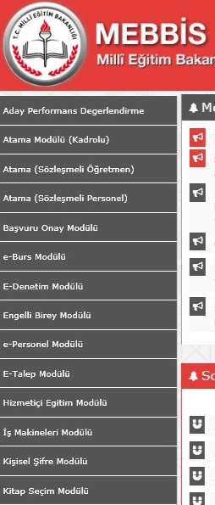
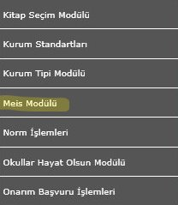
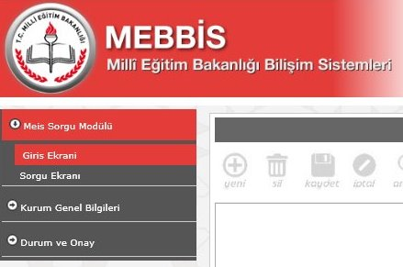
Mebbis Modülü
Resmi/Özel tüm okulöncesi, ilkokul/ortaokul
ve Ortaöğretim Kurumları
1
1. Mebbis Modülü tıklandığında 2. adımdaki ekranda 3.KURUM GENEL BİLGİLERİ adımına tıklayınız.
2
3

Slide 9
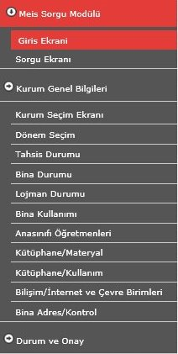
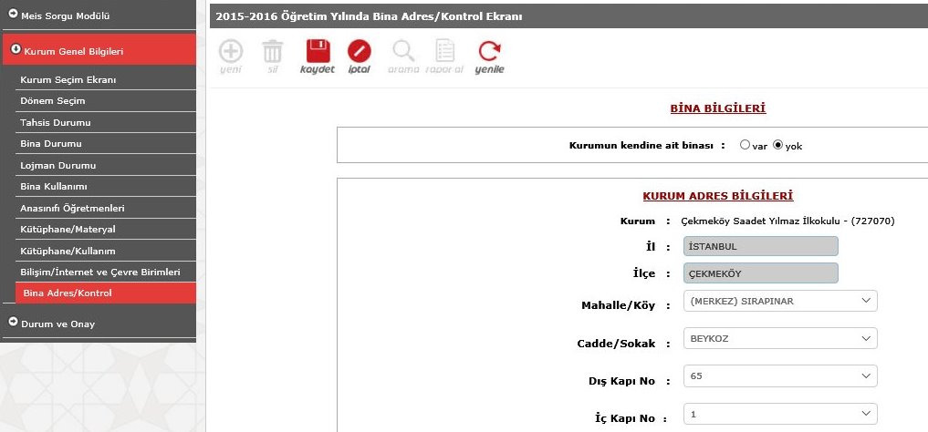
Mebbis Modülü
1. Bina Adres / Kontrol
2
1
3

Slide 10
Bina Sahibi ve Tahsisli Kurum
BİNA SAHİBİ
Binanın mülkiyetini üzerinde bulunduran kurum
TAHSİSLİ KURUM
Binanın mülkiyetine sahip olmadığı halde misafir olarak binayı kullanan kurum
Örnek 1: Cumhuriyet İlkokulu ile Cumhuriyet Ortaokulu aynı binayı kullanmaktadır. Cumhuriyet İlkokulu bina sahibi Cumhuriyet Ortaokulu tahsisli kurumdur.
Örnek 2: Dicle İmam Hatip Ortaokulu geçici olarak Atatürk Ortaokulu binasını kullanmaktadır. Atatürk Ortaokulu bina sahibi Dicle İmam Hatip Ortaokulu tahsisli kurumdur.
Örnek 3: İlçe Milli Eğitim Müdürlüğü Yapı Mesleki ve Teknik Anadolu Lisesi’nde hizmet vermektedir. Lise bina sahibi ilçe milli eğitim müdürlüğü tahsisli kurumdur.

Slide 11
Mebbis Modülü
2. Tahsis Durumu
Yukarıdaki örnekte kurum sahibi asıl bina olduğu için tahsis ekranı kapalı gelmektedir. Çünkü ilk aşamada bina adres kontrol modülünde kurumu kendimize ait göstermiştik. Kendimize ait değilde başka kurum seçseydik bu ekran aktif olacaktı.

Slide 12
Mebbis Modülü
3. Bina Durumu
1. Yeni butonuna tıklayınız.
Çeşitli sebeplerle eğitime ara veren kurumlarımız bir süre sonra tekrar eğitime başladığında hizmete giriş tarihi olarak ilk açıldığı tarih işlenecektir.

Slide 13
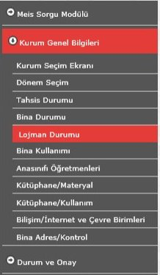
Mebbis Modülü
4. Lojman Durumu
1
2

Slide 14
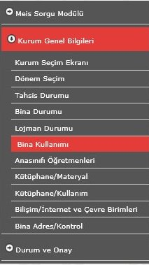
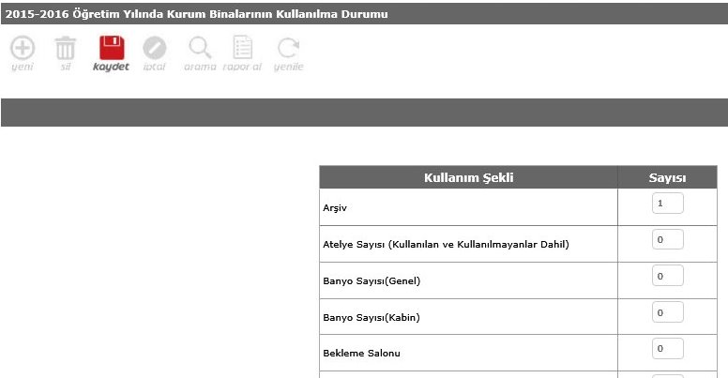
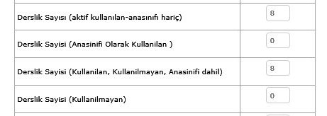
Mebbis Modülü
5. Bina Kullanımı (En Önemli Kısım)
2
1

Slide 15
Mebbis Modülü
Bina Kullanımı (En Sık Yapılan Hatalar)
PROJEDEKİ DURUM
Derslik Sayısı : 16
Bilgisayar Lab. Sayısı : 1
Spor Odası : 1
Öğretmen Odası : 1
Müdür Odası : 1
Müdür Yardımcısı : 3
WC : 6
Hizmetli Odası : 1
UYGULAMADAKİ DURUM
Derslik Sayısı : 18
Bilgisayar Lab. Sayısı : 1
Spor Odası : 0
Öğretmen Odası : 1
Müdür Odası : 1
Müdür Yardımcısı : 2
WC : 6
Hizmetli Odası : 1
DOĞRU
YANLIŞ

Slide 16
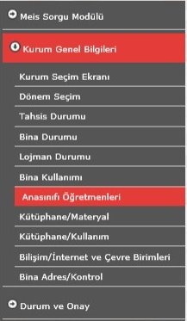
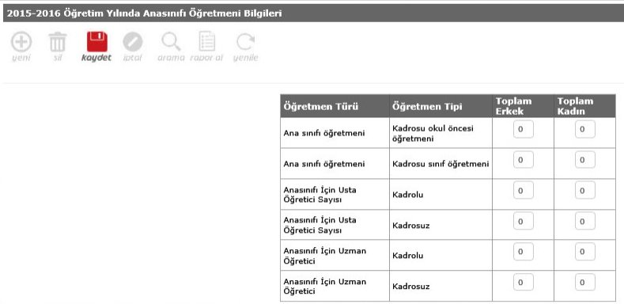
Mebbis Modülü
6. Anasınıfı Öğretmenleri
2
1
Bina kullanımı ekranında anasınıfı olarak kullanılan alana anasınıfı girişi yaptıysanız bu modülü doldurmanız gerekir. Eğer kurumda anasınıfı yoksa bu ekrana hiçbir veri girişi yapmadan boş kayıt yapınız.

Slide 17
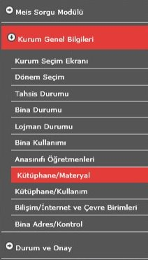
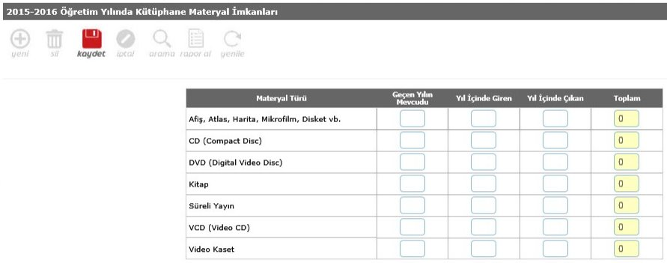
Mebbis Modülü
7. Kütüphane / Materyal
2
1
Bina kullanımı ekranında kütüphane sayısı girişi yaptıysanız bu modülü doldurmanız gerekir. Eğer kurumda kütüphane yoksa bu ekrana hiçbir veri girişi yapmadan boş kayıt yapınız.

Slide 18
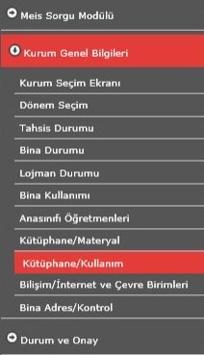
Mebbis Modülü
8. Kütüphane / Kullanım
2
1
Bina kullanımı ekranında kütüphane sayısı girişi yaptıysanız bu modülü doldurmanız gerekir. Eğer kurumda kütüphane yoksa bu ekrana hiçbir veri girişi yapmadan boş kayıt yapınız.
Özel okullarda Bilişim/İnternet ve Çevre Birimlerinden sonra 2 alt başlık daha vardır. Bilgisayar Laboratuarları/Bt Sınıfları ve Bilişim/Bilgisayar modülü. Özel okullar ekstradan bu moduüllere giriş yapıp kaydedecekler.

Slide 19
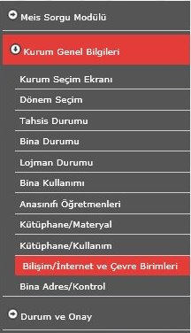
Mebbis Modülü
9. Bilişim/İnternet ve Çevre Birimleri
2
1
Mevcut verileri girip kaydediyoruz.
Girişler bu aşamada son buluyor. Daha sonra bir alt menü Durum ve Onay ekranına geçiş yapınız.

Slide 20
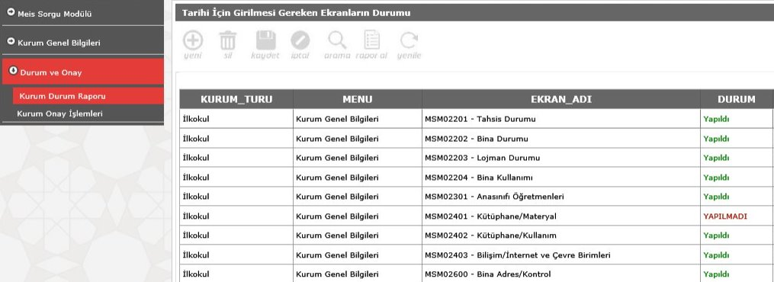
Mebbis Modülü
DURUM VE ONAY EKRANI
1
Bu ekranda eğer tüm veriler sağlıklı ve doğru bir şeklide girilmişse sistem tüm işlemleri yapıldı olarak yansıtacaktır. Tüm veriler yapıldı ise kurum onay işlemlerine geçip onay vermeniz gerekir.

Slide 21
Bina Kullanımı (Derslik Sayısı)
Tahsis durumu olmayan okullarda (sadece kendi binasını kendisi kullanan okullar);
Derslik sayısı (Kullanılan Kullanılmayan anasınıfı dahil)= Derslik sayısı (Aktif olarak kullanılan anasınıfı hariç) + Derslik sayısı (Kullanılmayan) + Derslik sayısı (Anasınıfı)
eşitliği sağlanacaktır.

Slide 22
Mebbis Modülü
Yatılı okullara ait pansiyon kapasitesi girişi devlet kurumları modülünden bakanlık tarafından yapılmaktadır.
Pansiyonlu okulların bilgi girişleri ilçeler tarafından takip edilecek.
Pansiyonda kalan öğrencilerle ilgili bilgiler öğrencilerin pansiyonda kaldığı okul müdürlükleri tarafından e-okul modülüne girilecektir. Yatılı öğrenci ekleme işlemi e-okul kurum işlemleri/bilgi giriş işlemleri/yatılı öğrenci bölümünden yapılacaktır.

Slide 23
MEİS Modülü
Özel Okul/Kurumlar Öğretmen Sayılarını Girerken Dikkat Etmesi Gerekenler
Özel Öğretim Kurumları MEİS-MEİS Sorgu Modülünde:
Öğretmen ve personel bilgileri ekranlarına bilgi girişi yapılabilmesi için öncelikle;
Kurum Genel Bilgileri başlığı altındaki
Öğretmen Branşlarını ve
Personel Görevlerini mutlaka seçmeleri gerekir.
Özel okul/kurumlar öğretmen bilgilerini girerken; kadrolu öğretmenlerin verileri girilecek, Öğretmen sayılarına idareciler dahil edilecektir.
Birden Fazla özel okul bir kolej altında ise: İdareciler birden fazla okula bakıyorsa, idareciler öğretmen sayılarına dahil edilirken, birinde girildiyse diğerinde girilmeyecek,
2 okulda da derse giren öğretmen var ise birinde gösterilip diğerinde gösterilmeyecek. (Kısaca mükerrer giriş olmaması için dikkat edilecek)

Slide 24
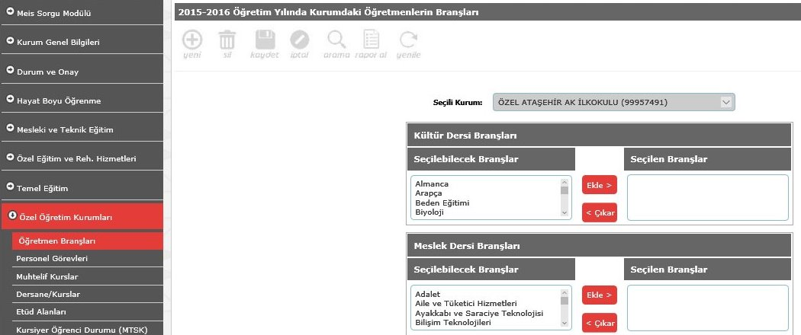
MEİS Modülü
2016-2017 Öğretim Yılında Kurumdaki Öğretmenlerin Branşları

Slide 25
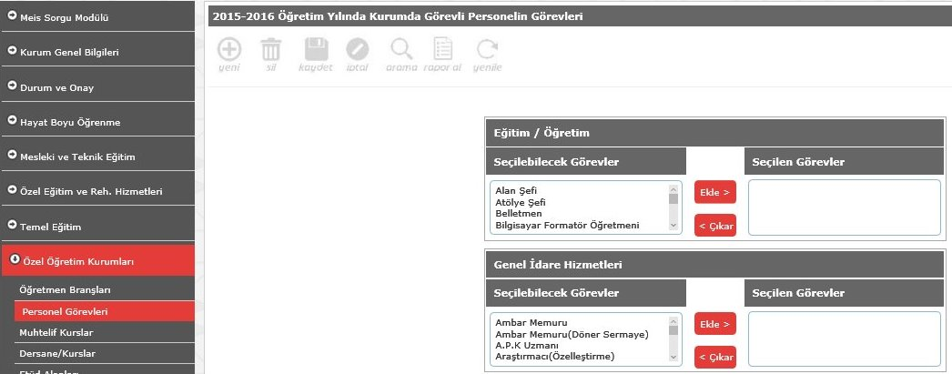
MEİS Modülü
2016-2017 Öğretim Yılında Kurumda Görevli Personelin Görevleri

Slide 26
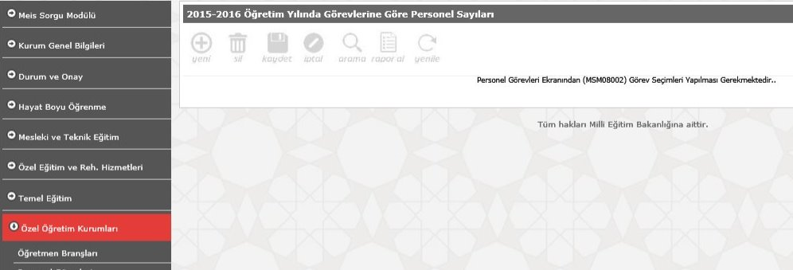
MEİS Modülü
2016-2017 Öğretim Yılında Görevlerine Göre Personel Sayıları
Bir önceki modülde personel görevi eklemediğimiz için bu ekran boş geldi. Personel görevi eklediğimiz zaman bu ekran dolu gelecektir.

Slide 27
MEİS Modülü
2016-2017 Öğretim Yılında Branşlara Göre Öğretmen Bilgileri
Bir önceki modülde branş modülüne branş eklemediğimiz için bu ekran boş geldi. Branş modülünde branş eklediğimiz zaman bu ekran dolu gelecektir.

Slide 28
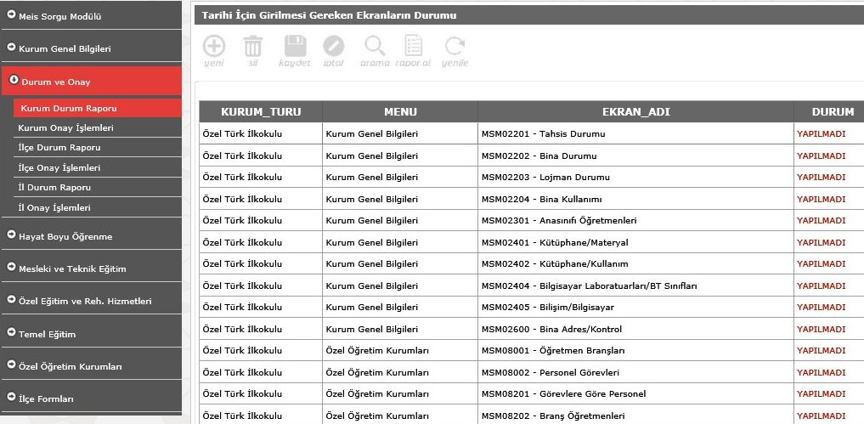
MEİS Modülü
Girilmesi Gereken Ekranların Durumu (Özel Okullar)
Durum Onay başlığı altındaki Kurum Durum Raporuna bakarak hangi ekranların dolması gerektiğini/ eksik ekranlar olup olmadığını buradan öğrenilebilir. Burada bütün ekranlar girilmiş olarak gözüktüğünde(Yapıldı) Kurum Onayı verilebilir. Tüm okul ve okul dışındaki kurumlar bilgi girişlerini bitirdikten sonra mutlaka Kurum Onayını verecekler.

Slide 29
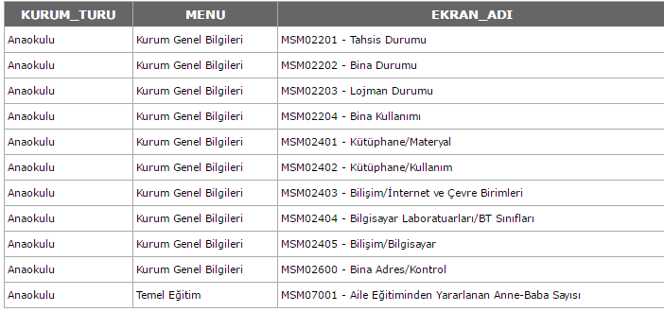
GİRİŞ YAPILACAK MODÜL BAŞLIKLARI
MEİS MODÜLÜNDE GİRİLMESİ GEREKEN EKRANLAR
ANAOKULLAR (Resmi)
11 EKRANDA VERİ GİRİŞİ YAPILMALIDIR

Slide 30
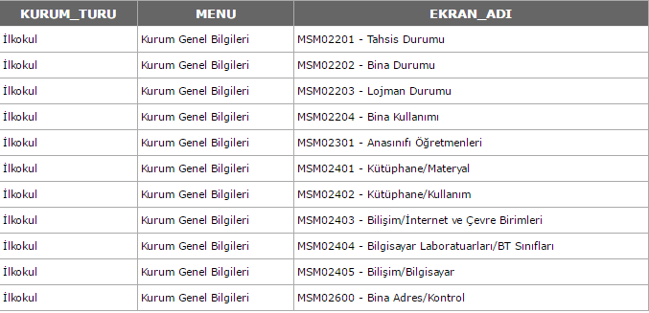
GİRİŞ YAPILACAK MODÜL BAŞLIKLARI
MEİS MODÜLÜNDE GİRİLMESİ GEREKEN EKRANLAR
İLKOKULLAR (Resmi)
11 EKRANDA VERİ GİRİŞİ YAPILMALIDIR

Slide 31
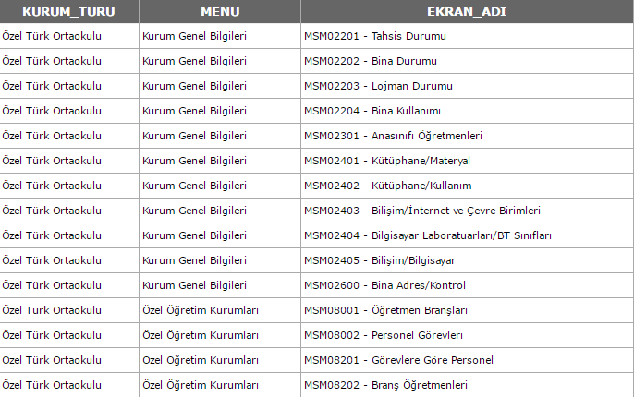
GİRİŞ YAPILACAK MODÜL BAŞLIKLARI
MEİS MODÜLÜNDE GİRİLMESİ GEREKEN EKRANLAR
ORTAOKULLAR (Özel)
15 EKRANDA VERİ GİRİŞİ YAPILMALIDIR
İstanbul İl Milli Eğitim Müdürlüğü|Strateji Geliştirme Bölümü|© 2016

Slide 32
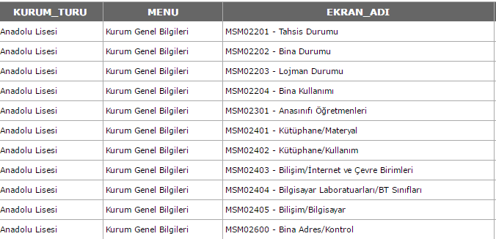
GİRİŞ YAPILACAK MODÜL BAŞLIKLARI
MEİS MODÜLÜNDE GİRİLMESİ GEREKEN EKRANLAR
LİSELER (Genel Lise - Resmi)
11 EKRANDA VERİ GİRİŞİ YAPILMALIDIR

Slide 33
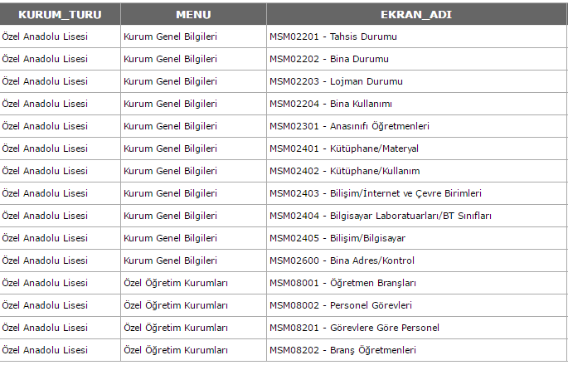
GİRİŞ YAPILACAK MODÜL BAŞLIKLARI
MEİS MODÜLÜNDE GİRİLMESİ GEREKEN EKRANLAR
LİSELER (Genel Lise - Özel)
15 EKRANDA VERİ GİRİŞİ YAPILMALIDIR
İstanbul İl Milli Eğitim Müdürlüğü|Strateji Geliştirme Bölümü|© 2016

Slide 34
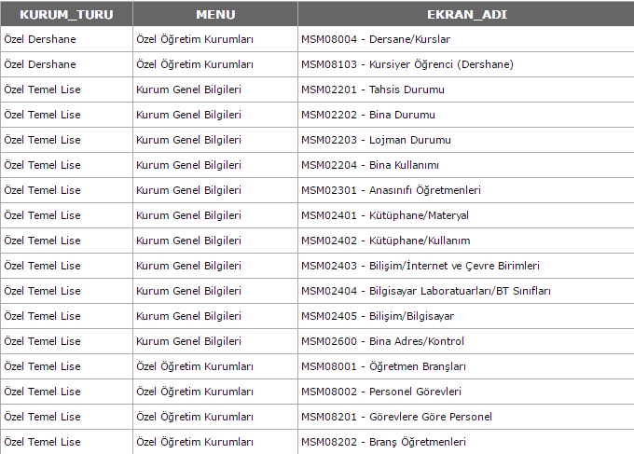
GİRİŞ YAPILACAK MODÜL BAŞLIKLARI
MEİS MODÜLÜNDE GİRİLMESİ GEREKEN EKRANLAR
LİSELER (Temel Lise - Özel)
17 EKRANDA VERİ GİRİŞİ YAPILMALIDIR
İstanbul İl Milli Eğitim Müdürlüğü|Strateji Geliştirme Bölümü|© 2016

Slide 35
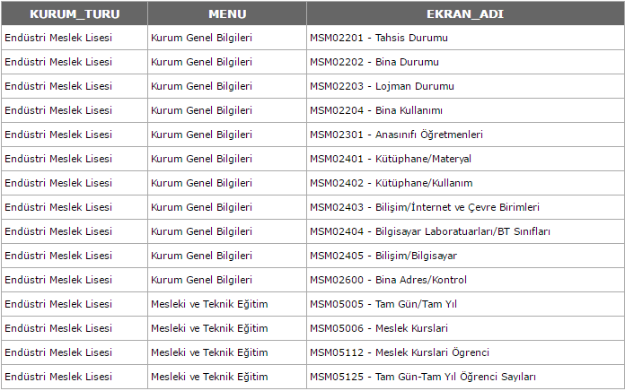
GİRİŞ YAPILACAK MODÜL BAŞLIKLARI
MEİS MODÜLÜNDE GİRİLMESİ GEREKEN EKRANLAR
LİSELER (Meslek Liseleri - Resmi)
15 EKRANDA VERİ GİRİŞİ YAPILMALIDIR

Slide 36
Meis Modülü
5. Durum ve Onay
MEİS Modülü bilgi girişi işlemleri tamamlandıktan sonra girilen bilgiler sırasıyla okul müdürü, ilçe milli eğitim müdürü ve il milli eğitim müdür tarafından 3 aşamalı olarak kontrol edilerek onaylanacaktır.

Slide 37
Bilgi girişlerinde hata yapılmamasına özen gösterilecek, hatalı bilgi girişinden başta İlçe Milli Eğitim Müdürü olmak üzere diğer birinci derecedeki birim amirleri ile okul müdürleri sorumlu olacaktır. Hatalı bilgi girişi yapanlar hakkında gerekli idari işlemler yapılacaktır. Değişiklikler üst yazıyla bildirilerek yapılır.

